Slide 1

SIAAF WEB
INSTRUCTIVO PARA GENERAR EL INFORME DE INSCRIPCIONES Y MATRICULAS – ESTUDIANTES ANTIGUOS PREGRADO

Slide 2

Acceso
Ingrese desde su navegador al sitio web de la Universidad: http://www.unisimon.edu.co/ y seleccionar en menú principal la opción «Portales»

Slide 3

Dirigirse a la sección «Portal Profesores y Administrativos»

Slide 4

Digite su usuario y contraseña para acceder al sistema y luego presione sobre el botón «Acceder»

Slide 5


Informe
Luego de ingresar al sistema deberá seleccionar el módulo «Rectoría»

Slide 6

Informe
Luego de ingresar al módulo deberá seleccionar el informe «Estudiantes Antiguos Pregrado»

Slide 7
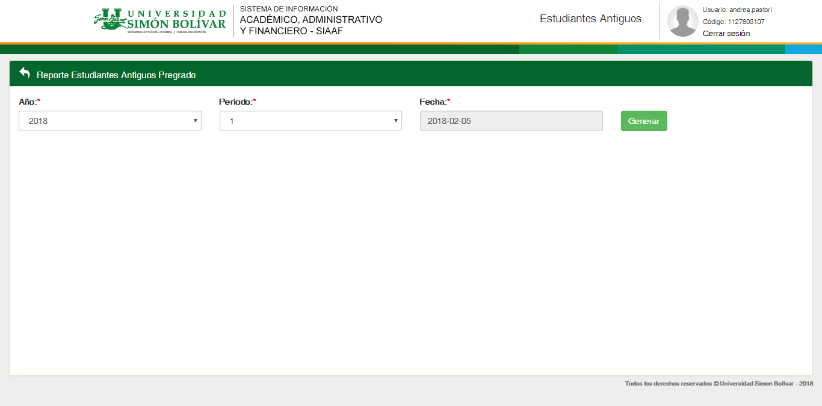
Para crear el reporte deberá aplicar los filtros solicitados de: Año, Periodo y Fecha. Posteriormente presionar el botón «Generar», este creará el reporte en un documento PDF para su visualización.

Slide 8
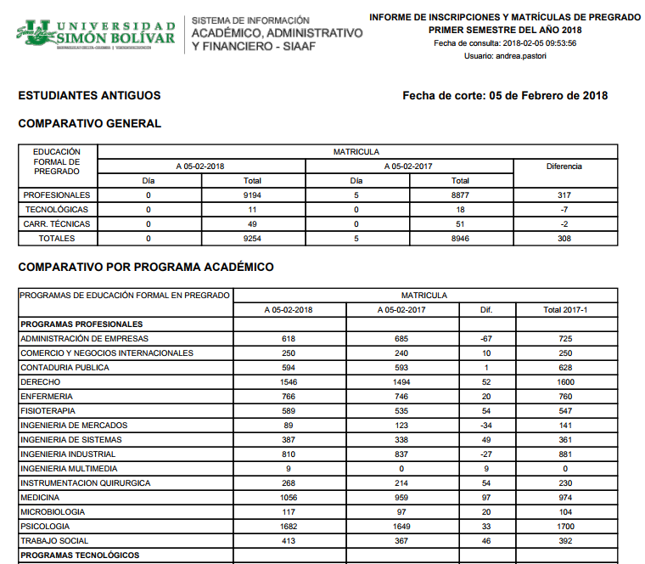
Reporte Generado

